Slide 1
HBase介绍
日期：2015/10/22

Slide 2
历史
2006: BigTable paper published by Google.
2006 (end of year): HBase development starts.
2008: HBase becomes Hadoop sub-project.
2010: HBase becomes Apache top-level project.

Slide 3
简介
hbase是bigtable的开源山寨版本。是建立的hdfs之上，提供高可靠性、高性能、列存储、可伸缩、实时读写的数据库系统。
它介于nosql和RDBMS之间，仅能通过主键(row key)和主键的range来检索数据，仅支持单行事务(可通过hive支持来实现多表join等复杂操作)。主要用来存储非结构化和半结构化的松散数据。
与hadoop一样，Hbase目标主要依靠横向扩展，通过不断增加廉价的商用服务器，来增加计算和存储能力。

Slide 4
HBASE中表的特点
大：一个表可以有上亿行，上百万列
面向列：面向列(族)的存储和权限控制，列(族)独立检索。
稀疏:对于为空(null)的列，并不占用存储空间，因此，表可以设计的非常稀疏。

Slide 5
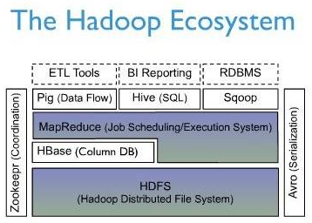
Hbase在Hadoop Ecosystem中的位置
Notes:
pig可以说是MapReduce的一个shell
Hive可以使用SQL查询HBase
Sqoop可以将数据从RDBMS导入到HBase

Slide 6
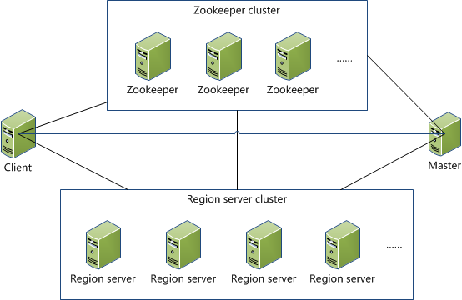
系统架构
Notes:
Client
1 包含访问hbase的接口，client维护着一些cache来加快对hbase的访问，比如region的位置信息。
Zookeeper
1 保证任何时候，集群中只有一个master
2 存贮所有Region的寻址入口。
3 实时监控Region Server的状态，将Region server的上线和下线信息实时通知给Master
4 存储Hbase的schema,包括有哪些table，每个table有哪些column family
Master
1 为Region server分配region
2 负责region server的负载均衡
3 发现失效的region server并重新分配其上的region
4 GFS上的垃圾文件回收
5 处理schema更新请求
Region Server
1 Region server维护Master分配给它的region，处理对这些region的IO请求
2 Region server负责切分在运行过程中变得过大的region
可以看到，client访问hbase上数据的过程并不需要master参与（寻址访问zookeeper和region server，数据读写访问regione server），master仅仅维护者table和region的元数据信息，负载很低。

Slide 7
存储逻辑视图
HBase以表的形式存储数据。表有行和列组成。列划分为若干个列族(row family)
Row Key | column-family1 | column-family2 | column-family3
 | qualify1 | qualify1 | qualify1 | qualify2 | qualify3
key1 | t1:abc t2:def |  | t1:hello t2:world t3:every
key2 | t1:abc t2:def t3:hij |  | t1:dfads t2:abc |  | t1:def t2:abc
key3 |  | t1:abc t2:def |  |  |  | t1:abc t2:def

Slide 8
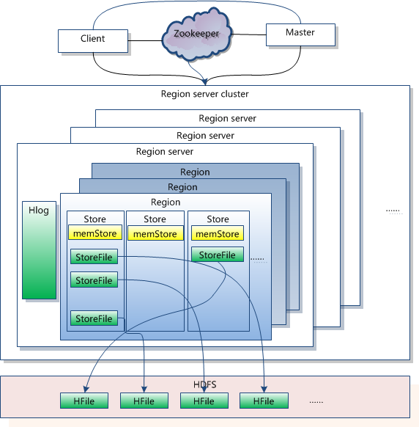
物理存储视图总览

Slide 9
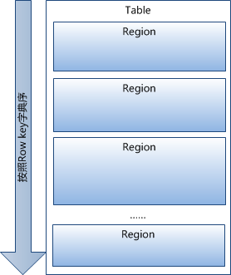
物理存储视图
Table中的所有行都按照row key的字典序排列
Table 在行的方向上分割为多个Hregion

Slide 10
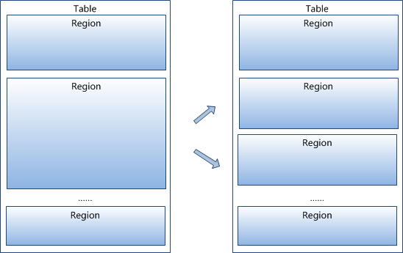
物理存储视图
region按大小分割的，每个表一开始只有一个region，随着数据不断插入表，region不断增大，当增大到一个阀值的时候，region就会等分会两个新的region。当table中的行不断增多，就会有越来越多的region

Slide 11
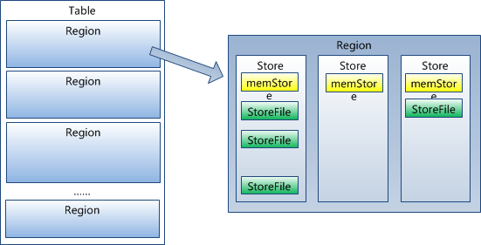
物理存储视图
Region虽然是分布式存储的最小单元，但并不是存储的最小单元
Region由一个或者多个Store组成，每个store保存一个columns family
每个Strore又由一个memStore和0至多个StoreFile组成
StoreFile以HFile格式保存在HDFS上

Slide 12
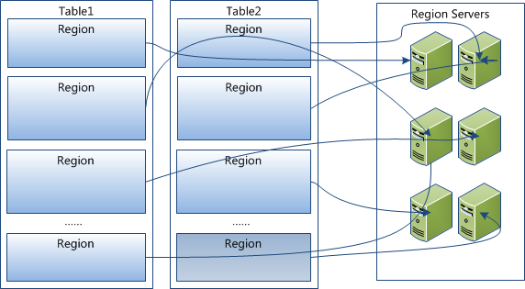
物理存储视图
region是Hbase中分布式存储和负载均衡的最小单元。最小单元就表示不同的region可以分布在不同的HRegion server上。但一个Hregion是不会拆分到多个server上的

Slide 13
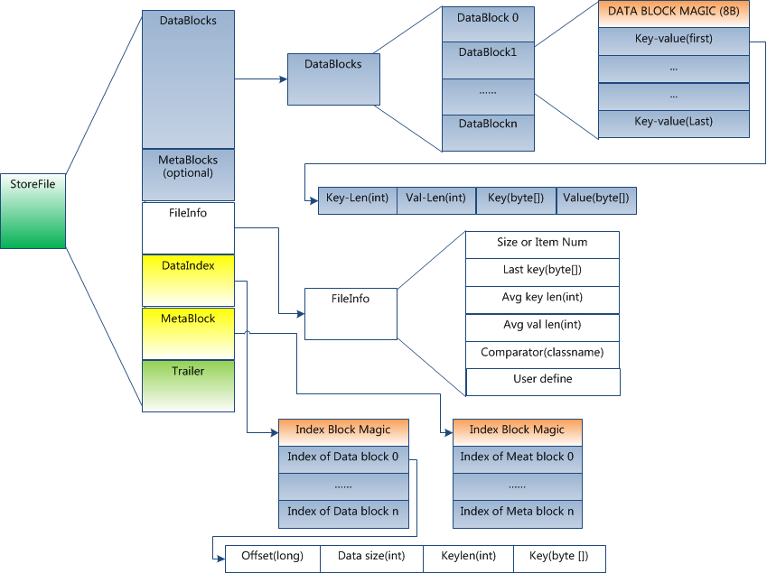
物理存储视图
HFile格式

Slide 14
物理存储视图
Data Block 段–保存表中的数据，这部分可以被压缩
Meta Block 段 (可选的)–保存用户自定义的kv对，可以被压缩。
File Info 段–Hfile的元信息，不被压缩，用户也可以在这一部分添加自己的元信息。
Data Block Index 段–Data Block的索引。每条索引的key是被索引的block的第一条记录的key
Meta Block Index段 (可选的)–Meta Block的索引。
Trailer–这一段是定长的。保存了每一段的偏移量，读取一个HFile时，会首先 读取Trailer，Trailer保存了每个段的起始位置(段的Magic Number用来做安全check)，然后，DataBlock Index会被读取到内存中，这样，当检索某个key时，不需要扫描整个HFile，而只需从内存中找到key所在的block，通过一次磁盘io将整个 block读取到内存中，再找到需要的key。DataBlock Index采用LRU机制淘汰。
HFile的Data Block，Meta Block通常采用压缩方式存储，压缩之后可以大大减少网络IO和磁盘IO，随之而来的开销当然是需要花费cpu进行压缩和解压缩。

Slide 15
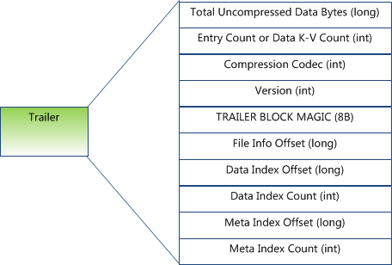
物理存储视图
Trailer部分的格式

Slide 16
Rowkey
HBase记录访问：
通过单个row key访问
通过row key的range
全表扫描
注：
存储时，数据按照Row key的字典序(byte order)排序存储
设计key时，要充分排序存储这个特性，将经常一起读取的行存储放到一起
行的一次读写是原子操作 (不论一次读写多少列)

Slide 17
列族
列族是表的schema的一部分(而列不是)，必须在使用表之前定义
hbase表中的每个列，都归属与某个列族
列名都以列族作为前缀
例如courses:history ， courses:math 都属于 courses 这个列族。
列名是可以动态增加的，并不需要在创建表的时候指定

Slide 18
Cell
HBase中数据存储的基本单位
{row key, column( =<family> + <qualify>), version} 唯一确定的单元
cell中的数据是没有类型的，全部是字节码形式存贮

Slide 19
时间戳
HBase中通过row和columns确定的为一个存贮单元称为cell
每个 cell都保存着同一份数据的多个版本
版本通过时间戳来索引
时间戳的类型是 64位整型
时间戳可以由hbase(在数据写入时自动 )赋值，此时时间戳是精确到毫秒的当前系统时间
时间戳也可以由客户显式赋值
如果应用程序要避免数据版本冲突，就必须自己生成具有唯一性的时间戳
每个 cell中，不同版本的数据按照时间倒序排序，即最新的数据排在最前面
为了避免数据存在过多版本造成的的管理 (包括存贮和索引)负担，hbase提供了两种数据版本回收方式
一是保存数据的最后n个版本，二是保存最近一段时间内的版本（比如最近七天）。用户可以针对每个列族进行设置。

Slide 20
HLog(WAL log)
WAL 意为Write ahead log，类似mysql中的binlog,用来 做灾难恢复只用，Hlog记录数据的所有变更,一旦数据修改，就可以从log中进行恢复
每个Region Server维护一个Hlog，而不是每个Region一个
这样不同region(来自不同table)的日志会混在一起，这样做的目的是不断追加单个 文件相对于同时写多个 文件而言，可以减少磁盘寻址次数，因此可以提高对table的写性能。带来的麻烦是，如果一台region server下线，为了恢复其上的region，需要将region server上的log进行拆分，然后分发到其它region server上进行恢复
HLog文件就是一个普通的Hadoop Sequence File
Sequence File 的Key是HLogKey对象，HLogKey中记录了写入数据的归属信息，除了table和region名字外，同时还包括 sequence number和timestamp，timestamp是”写入时间”，sequence number的起始值为0，或者是最近一次存入文件系统中sequence number
HLog Sequece File的Value是HBase的KeyValue对象，即对应HFile中的KeyValue

Slide 21
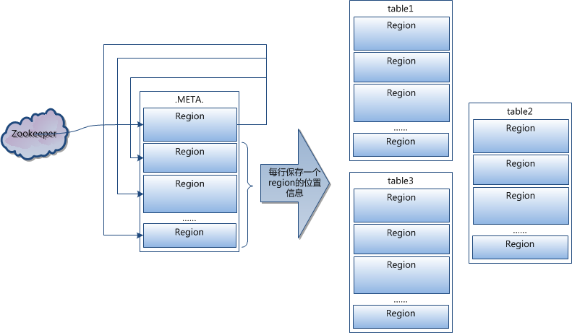
关键算法 / 流程
region定位
使用三层类似B+树的结构来保存region位置
第一层是保存zookeeper里面的文件，它持有root region的位置。
第二层root region是.META.表的第一个region其中保存了.META.表其它region的位置。通过root region，我们就可以访问.META.表的数据。
.META.是第三层，它是一个特殊的表，保存了hbase中所有数据表的region 位置信息。
root region永远不会被split
.META.表的全部region都保存在内存中

Slide 22
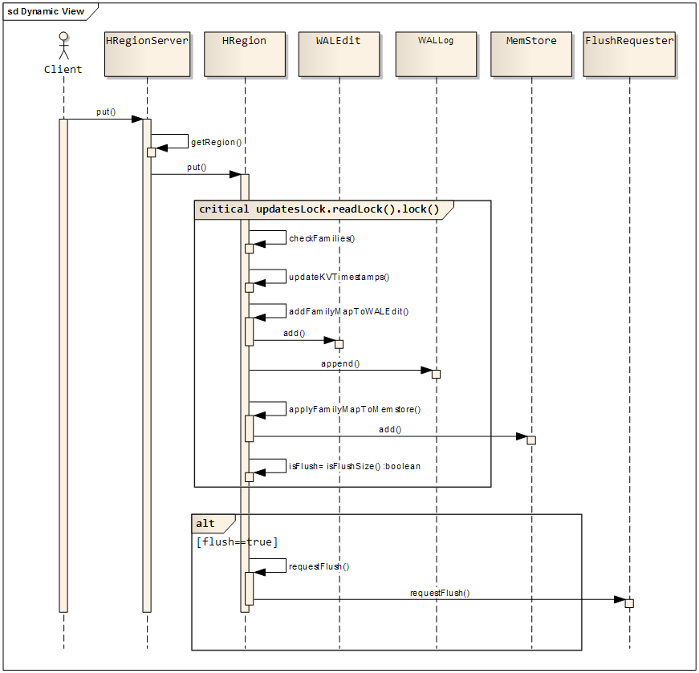
关键算法 / 流程（数据插入）
Notes:
1 client向region server提交写请求
2 region server找到目标region
3 region检查数据是否与schema一致
4 如果客户端没有指定版本，则获取当前系统时间作为数据版本
5 将更新写入WAL log
6 将更新写入Memstore
7 判断Memstore的是否需要flush为Store文件。

Slide 23
关键算法 / 流程
数据插入
数据在更新时首先写入Log(WAL log)和内存(MemStore)中
MemStore中的数据是排序的
MemStore累计到一定阈值时，就会创建一个新的MemStore，并 且将老的MemStore添加到flush队列，由单独的线程flush到磁盘上，成为一个StoreFile
系统会在zookeeper中 记录一个redo point，表示这个时刻之前的变更已经持久化了。(minor compact)
当系统出现意外时，可能导致内存(MemStore)中的数据丢失，此时使用Log(WAL log)来恢复checkpoint之后的数据
StoreFile是只读的，一旦创建后就不可以再修改，Hbase的更 新其实是不断追加的操作。当一个Store中的StoreFile达到一定的阈值后，就会进行一次合并(major compact),将对同一个key的修改合并到一起，形成一个大的StoreFile，当StoreFile的大小达到一定阈值后，又会对 StoreFile进行split，等分为两个StoreFile
由于对表的更新是不断追加的，处理读请求时，需要访问Store中全部的 StoreFile和MemStore，将他们的按照row key进行合并，由于StoreFile和MemStore都是经过排序的，并且StoreFile带有内存中索引，合并的过程还是比较快

